Slide 1
λεμφικη αποστραγγιση (lymphatic drainage)

Slide 2
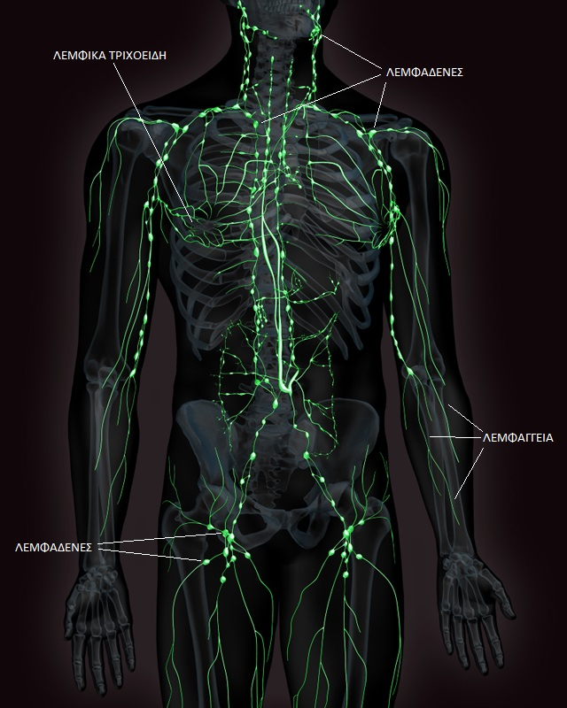
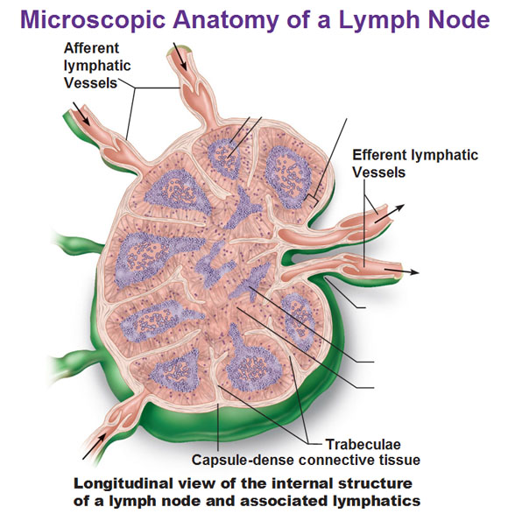
Το λεμφικο συστημα
Η λέμφος είναι ένα ορρώδες διαυγές υγρό που μοιάζει σε σύσταση με το πλάσμα του αίματος από το οποίο προέρχεται. Το λεμφικό σύστημα αποτελείται από:
Τα λεμφικά τριχοειδή
Τα λεμφικά αγγεία
Τους λεμφαδένες (ή λεμφογάγγλια) που παρεμβάλλονται στην πορεία των λεμφαγγείων και έχουν μέγεθος φακής ή φασολιού.

Slide 3
Πωσ σχηματιζεται η λεμφοσ
Από τα αρτηριακά τριχοειδή με διήθηση του πλάσματος δημιουργείται το εξωκυττάριο υγρό.
Το μεγαλύτερο μέρος αυτού του υγρού επιστρέφει στην κυκλοφορία μέσω των φλεβικών τριχοειδών.
Το υπόλοιπο συλλέγεται από τα λεμφικά τριχοειδή και σχηματίζει τη λέμφο.
Ένας μέσος ενήλικας παράγει 20 λίτρα εξωκυττάριου υγρού. Τα 17 λίτρα επιστρέφουν στην κυκλοφορία και τα υπόλοιπα 3 λίτρα γίνονται λέμφος.

Slide 4
Ανατομια λεμφικου συστηματοσ
Η λέμφος συλλέγεται από τα διάφορα σημεία του σώματος από τα λεμφικά τριχοειδή τα οποία ενώνονται για να σχηματίσουν μεγαλύτερα αγγεία τα λεμφαγγεία.
Τελικά η λέμφος από τα κάτω άκρα, την κοιλιά, το αριστερό μέρος του θώρακα, τα αριστερό χέρι και το αριστερό μέρος του λαιμού και της κεφαλής καταλήγει στον μείζονα θωρακικό πόρο.
Η λέμφος από το δεξί χέρι, το δεξί μέρος του θώρακα και το δεξί μέρος του λαιμού και της κεφαλής καταλήγει στον ελάσσονα θωρακικό πόρο.
Οι πόροι αυτοί φέρνουν τη λέμφο στην κυκλοφορία: ο μείζων θωρακικός στην αριστερή υποκλείδιο φλέβα και ο ελάσσων θωρακικός στη δεξιά υποκλείδιο φλέβα

Slide 5
Πωσ κινειται η λεμφοσ στο σωμα μασ αφου δεν την αντλει η καρδια;
Η λέμφος συλλέγεται από το σώμα και αφού φιλτραριστεί από τους λεμφαδένες επιστρέφει στην κυκλοφορία. Στην κίνησή της συμβάλλουν:
Οι συσπάσεις των σκελετικών μυών
Το μυϊκό τοίχωμα που περιβάλλει τα λεμφαγγεία
Το σημείο στο οποίο η λέμφος επιστρέφει στην κυκλοφορία η πίεση είναι πιο χαμηλή απ΄ότι στα τριχοειδή.
Όταν αναπνέουμε ασκείται πίεση στους θωρακικούς πόρους που προκαλεί ροή.

Slide 6
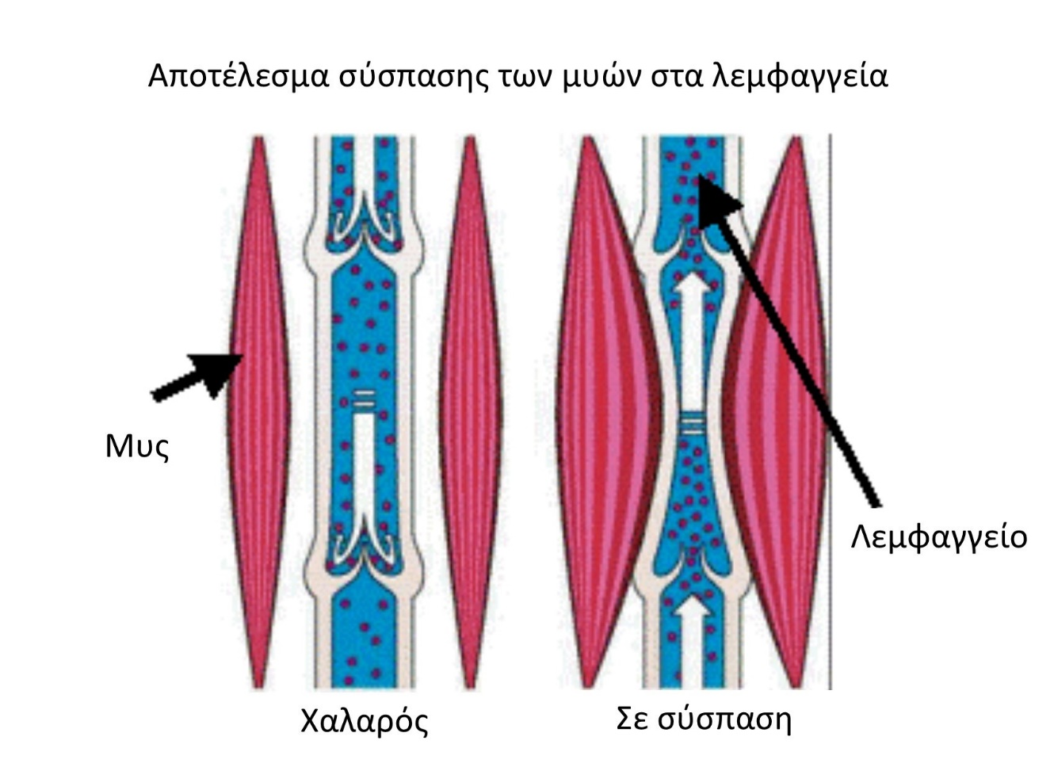
Γιατι η λεμφοσ δεν επιστρεφει πισω;
Κατά μήκος των λεμφαγγείων υπάρχουν βαλβίδες που εμποδίζουν τη ροή της λέμφου προς τα πίσω
Επίσης βαλβίδες υπάρχουν και στο τοίχωμα των λεμφαγγείων που εμποδίζουν την έξοδο της λέμφου στον εξωκυττάριο χώρο

Slide 7
Που χρησιμευει το λεμφικο συστημα
Το λεμφικό σύστημα είναι πολύ σημαντικό γιατί:
Παραλαμβάνει το πλεόνασμα του εξωκυττάριου υγρού και το επαναφέρει στο κυκλοφορικό σύστημα.
Μεταφέρει τις λιπαρές ουσίες από το λεπτό έντερο στο αίμα.
Με τη λέμφο απομακρύνονται τα άχρηστα προϊόντα του κυτταρικού μεταβολισμού.
Οι λεμφαδένες συμβάλλουν σημαντικά στην άμυνα του οργανισμού γιατί παράγουν τα Β & Τ λεμφοκύτταρα.
Οι λεμφαδένες φιλτράρουν τη λέμφο ώστε να την επιστρέψουν καθαρή στην κυκλοφορία.

Slide 8
Λεμφικη σταση
Αν για κάποιο λόγο η ροή της λέμφου σε κάποιο σημείο του σώματος παρεμποδίζεται τότε θα προκληθούν:
Κακή οξυγόνωση των ιστών.
Οίδημα.
Κυτταρίτιδα.
Κιρσοί.
Κούραση.
Τα πιο συνήθη σημεία στα οποία προκαλείται στάση λέμφου είναι οι γλουτοί και οι μηροί.

Slide 9
Παραγοντεσ που επηρεαζουν την κυκλοφορια τησ λεμφου
Καθιστική ζωή
Παχυσαρκία
Φλεγμονές
Παθήσεις του κυκλοφορικού
Καρδιακή ανεπάρκεια
Νεφροπάθειες
Εγκυμοσύνη
Έμμηνος ρύση
Χειρουργικές επεμβάσεις όπου περιλαμβάνεται αφαίρεση λεμφαδένων (πχ μαστεκτομή)

Slide 10
Ωφελη τησ λεμφικησ παροχετευσησ
Η λεμφική παροχέτευση έχει αποδειχτεί ευεργετική στα παρακάτω προβλήματα:
Κυτταρίτιδα
Τοπικό πάχος
Πρησμένα πόδια
Καταπολέμηση της χαλάρωσης
Πρόληψη ρυτίδων
Σακούλες κάτω από τα μάτια
Ακμή
Οίδημα μετά από μαστεκτομή
Βελτίωση ουλών μετά από επεμβάσεις

Slide 11
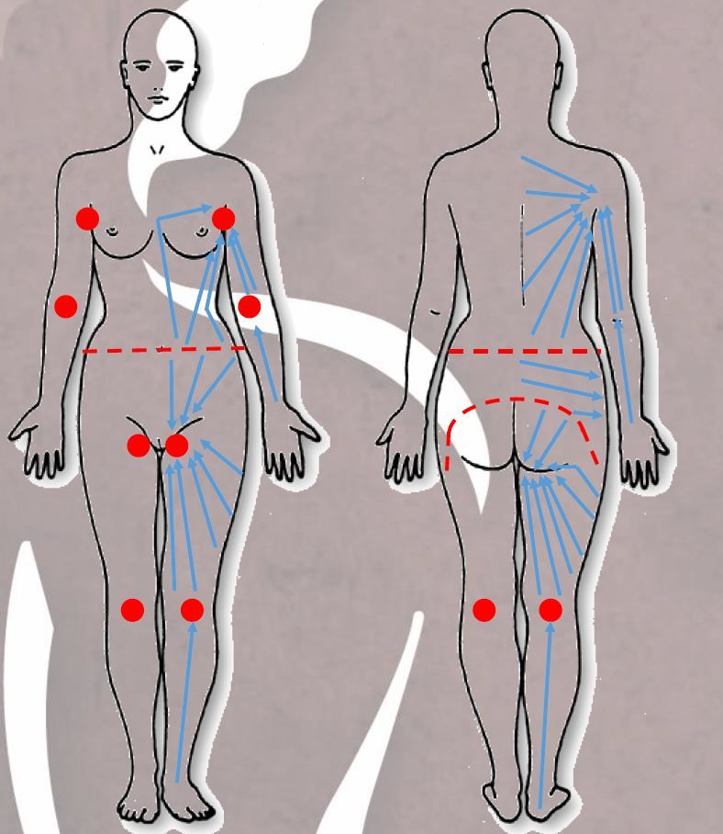
Τεχνικη των κινησεων
Μέτρια πίεση
Κατεύθυνση σύμφωνα με τη διαδρομή του λεμφικού συστήματος
Ρυθμός σύμφωνα με το ρυθμό των χτύπων της καρδιάς
Κάθε κίνηση επαναλαμβάνεται 4-5 φορές
Διάρκεια θεραπείας 20- 60 λεπτά
Συχνότητα 2-3 φορές την εβδομάδα.

Slide 12
αντενδειξεισ
Εμπύρετες καταστάσεις
Καρκίνος
Φλεβίτιδα
Καρδιακές παθήσεις
Υπέρταση
Έρπης
Νεφρική ανεπάρκεια
Διαταραχές πήξης του αίματος
Ψωρίαση
Τραυματισμοί

